Slide 1
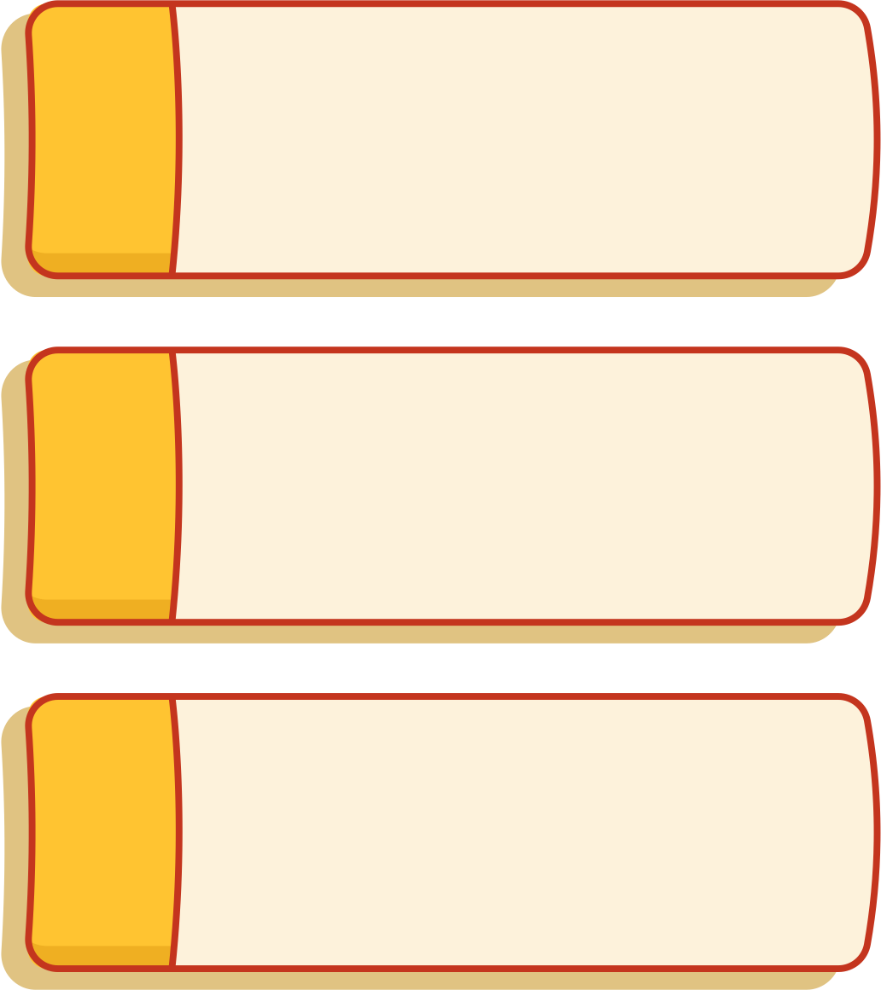





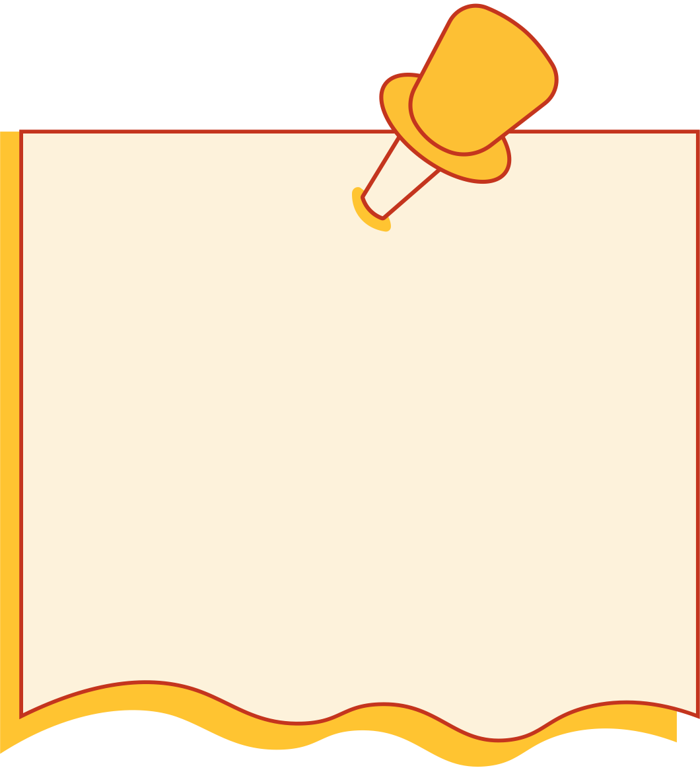



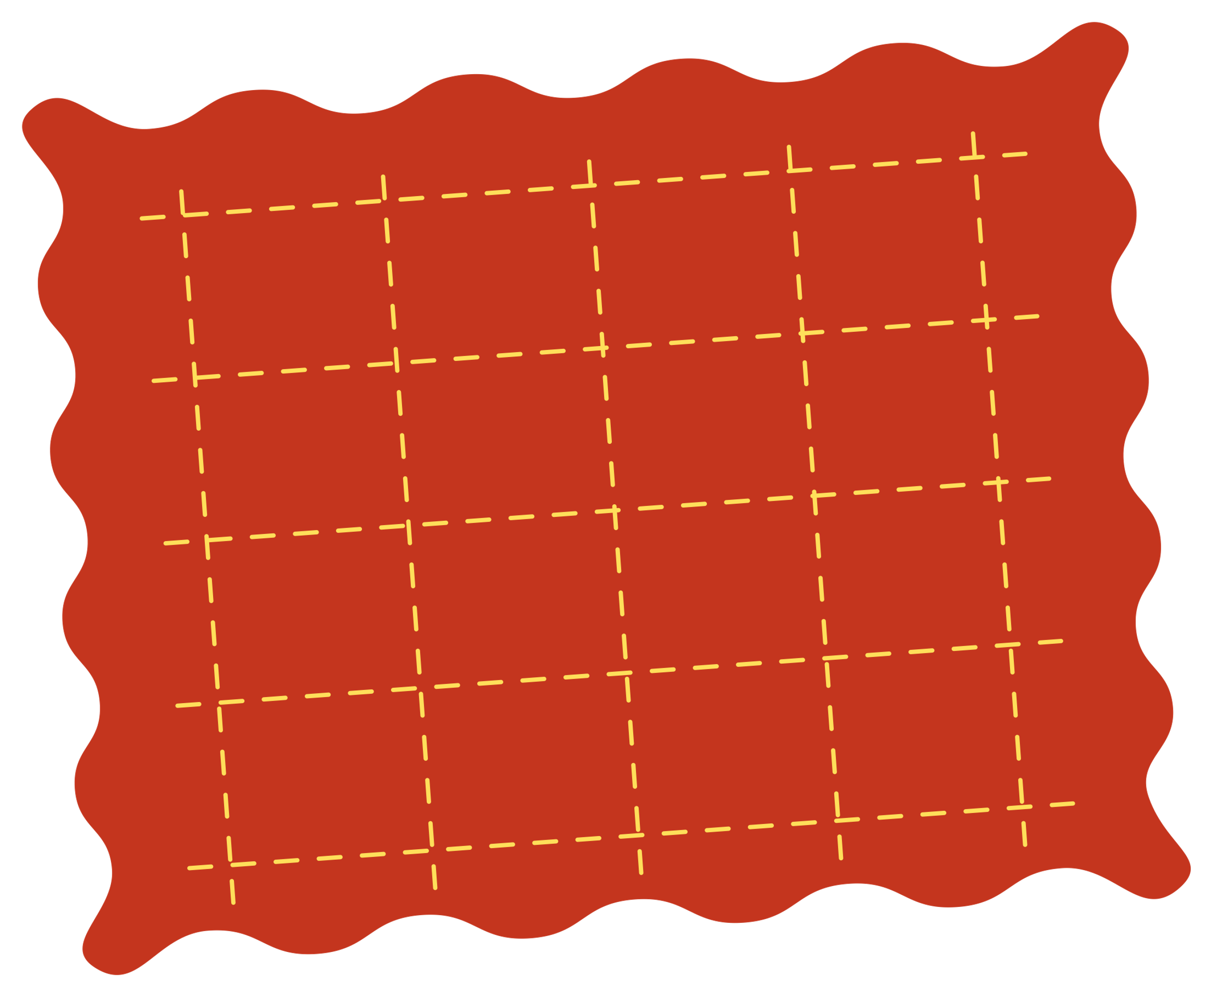
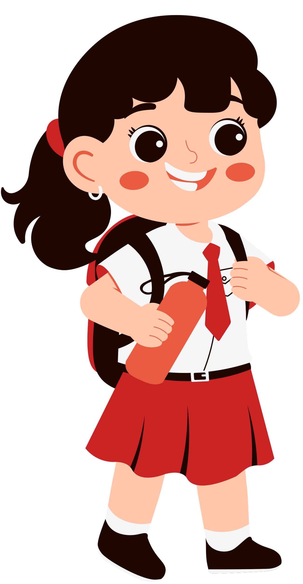
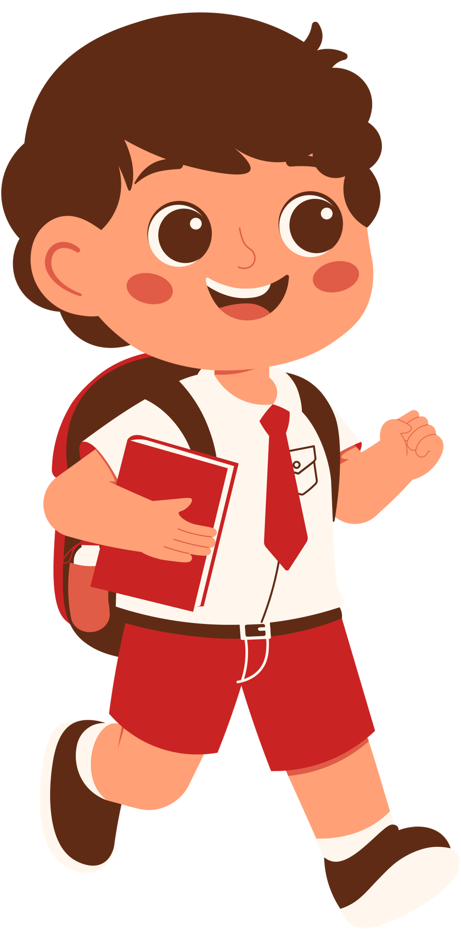

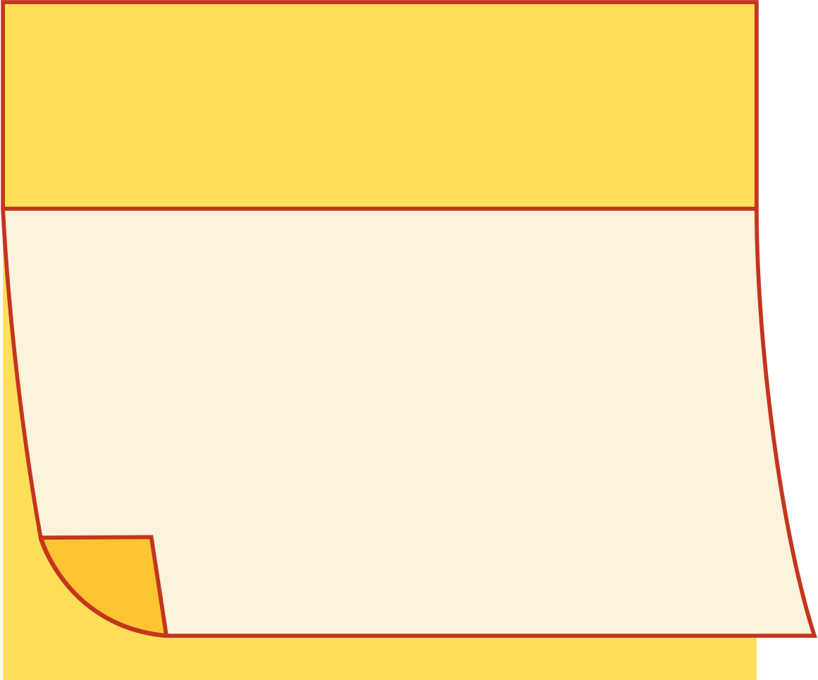
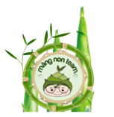


Slide 2

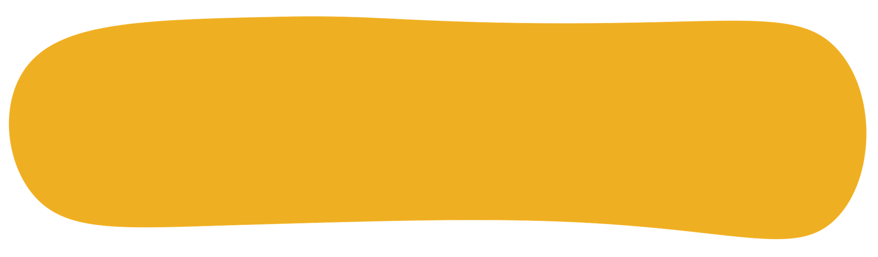
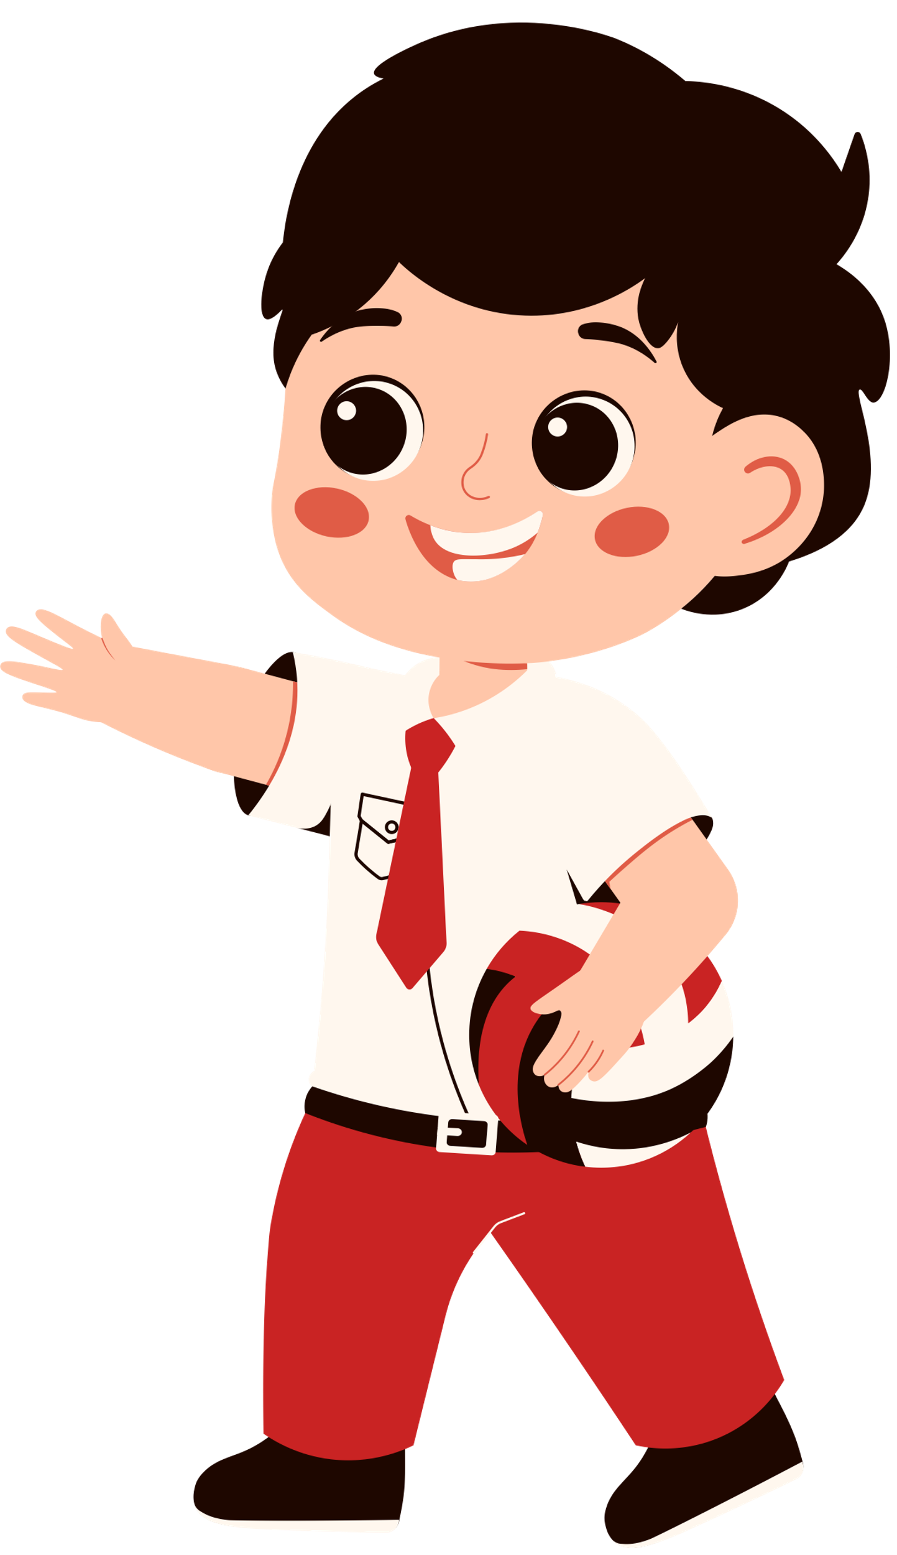

Đọc đúng, hiểu bài Tập đọc.
Read each question carefully
Tìm từ thích hợp điền vào chỗ trống thích hợp.
Choose the correct answer
Have fun and learn something new!
Nghe, viết đúng 1 câu cỡ chữ vừa.

Slide 3





Slide 4




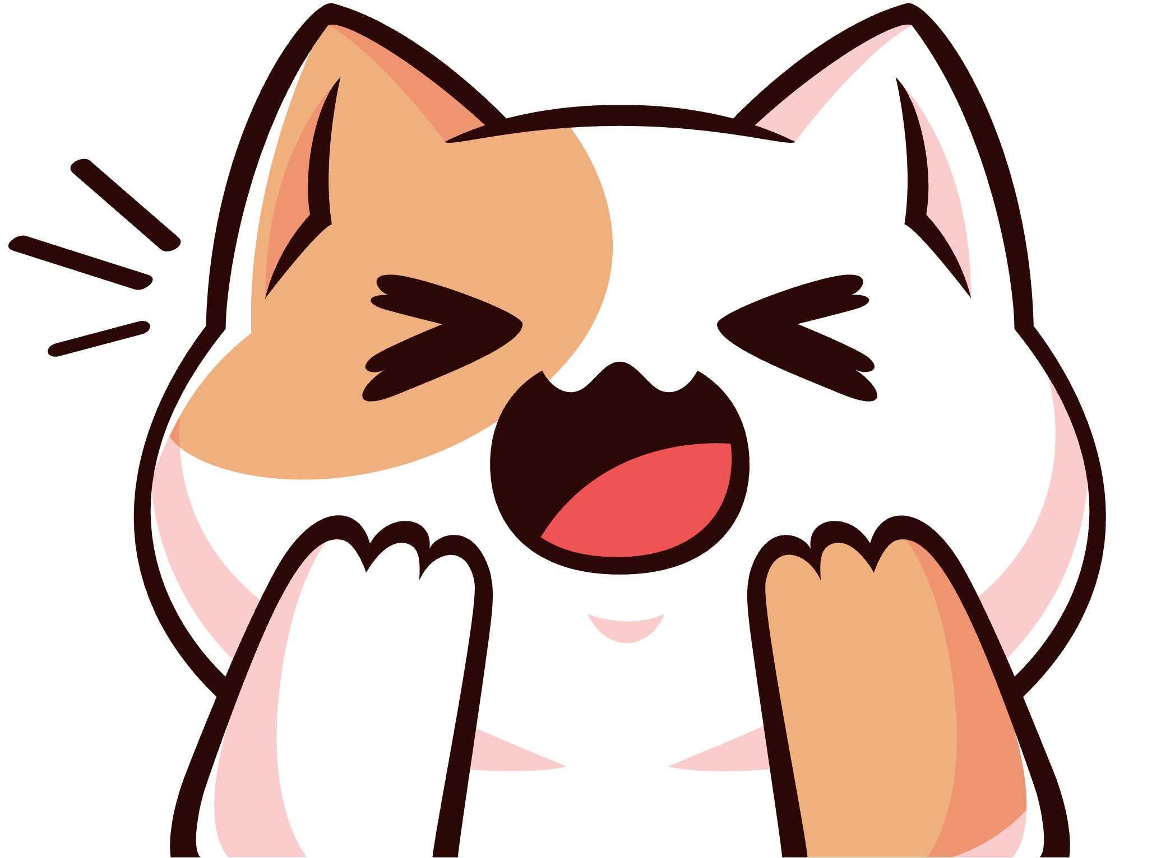

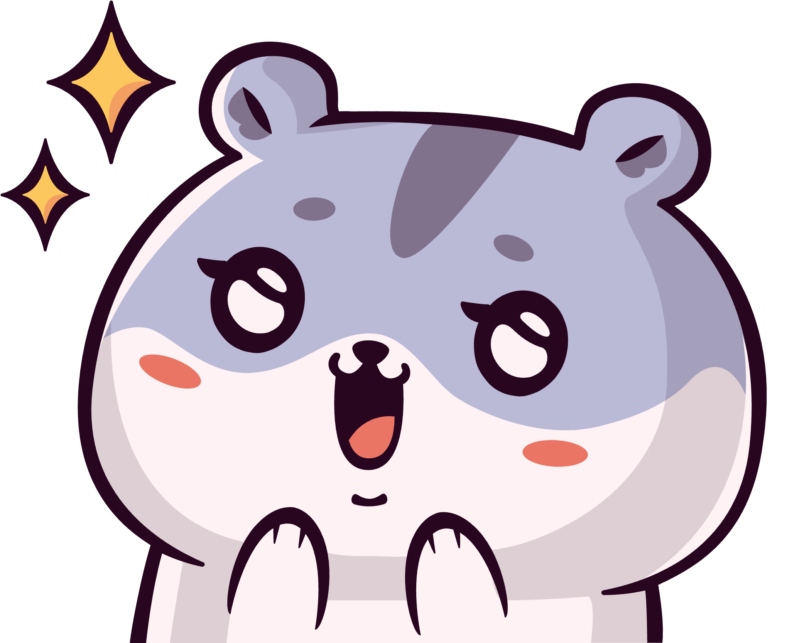

Slide 5


Giáo viên sẽ đưa ra những câu đơn và đoạn vân và nhiệm vụ của các em là lựa chọn hình đúng, với hình mặt cười là dấu chấm, và hình mặt còn lại là dấu chấm hỏi. Học sinh nào xung phong trả lời nhanh và đúng nhất sẽ nhận được 1 sao thưởng.
Notes:
Trò chơi giúp học sinh ôn tập lại dấu chấm câu, với mặt cười là dấu chấm, mặt dấu hỏi là dấu chấm hỏi. Học sinh xem câu được chiếu trên bảng và lựa mặt thích hợp.

Slide 6
Chọn hình thích hợp để điền vào chỗ trống.
Câu 1: Trời hôm nay rất đẹp
..
Notes:
Kick vào hình để hiện đáp án

Slide 7
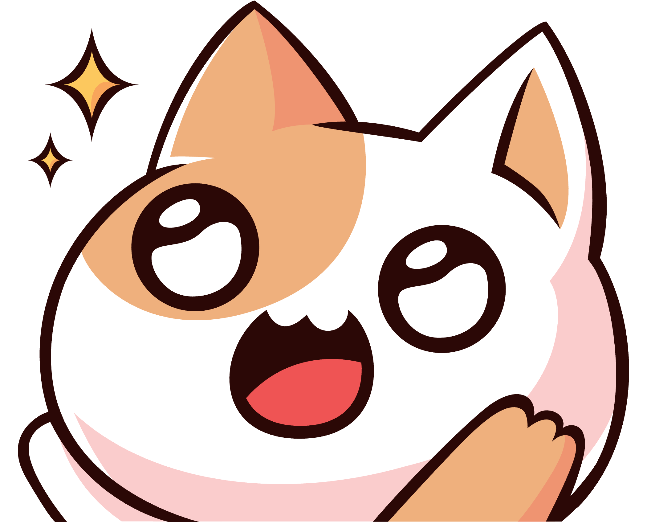
Câu 1: Trời hôm nay rất đẹp.
Notes:
Kick vào bảng xanh để đến câu tiếp theo

Slide 8


Notes:
Kick vào ô xanh để quay lại câu hỏi

Slide 9
Chọn hình thích hợp để điền vào chỗ trống.
Câu 2: Bạn đã ăn cơm chưa
..
Notes:
Kick vào hình để hiện đáp án

Slide 10
Câu 2: Bạn đã ăn cơm chưa ?
Notes:
Kick vào bảng xanh để chuyển tiếp

Slide 11
Notes:
Kick vào bảng xanh để quay lại câu hỏi

Slide 12
Chọn hình thích hợp để điền vào chỗ trống.
Câu 3: Tôi học bài, và em tôi xem tivi
..
Notes:
Kick vào hình để hiện đáp án

Slide 13
Câu 3: Tôi học bài, và em tôi xem tivi.
Notes:
Kick vào bảng xanh để đến câu tiếp theo

Slide 14
Notes:
Kick vào bảng xanh để quay lại

Slide 15
Chọn hình thích hợp để điền vào chỗ trống.
Câu 4: Bạn đi học, hay ở nhà
..
Notes:
Kick vào hình để hiện đáp án

Slide 16
Câu 4: Bạn đi học, hay ở nhà?
Notes:
Kick vào bảng xanh để đến câu tiếp theo

Slide 17
Notes:
Kick vào bảng xanh để quay lại

Slide 18
Chọn hình thích hợp để điền vào chỗ trống.
..
Câu 5: Tôi đã gọi cho bạn rồi Bạn rảnh gọi lại cho tôi
..
Notes:
Kick vào hình để hiện đáp án

Slide 19
Câu 5: Tôi đã gọi cho bạn rồi. Bạn rảnh gọi lại cho tôi .
Notes:
Kick ô xanh để đến câu tiếp theo

Slide 20
Notes:
Kick vào ô xanh để quay lại

Slide 21
Chọn hình thích hợp để điền vào chỗ trống.
Câu 6: Trời tối rồi Chúng ta nên về nhà
..
..
Notes:
Kick vào hình để hiện đáp án

Slide 22
Câu 6: Trời tối rồi. Chúng ta nên về nhà .
Notes:
Kick vào ô xanh để đến tiếp

Slide 23
Notes:
Kick vào ô xanh để quay về

Slide 24


THE ANSWER IS

Slide 25
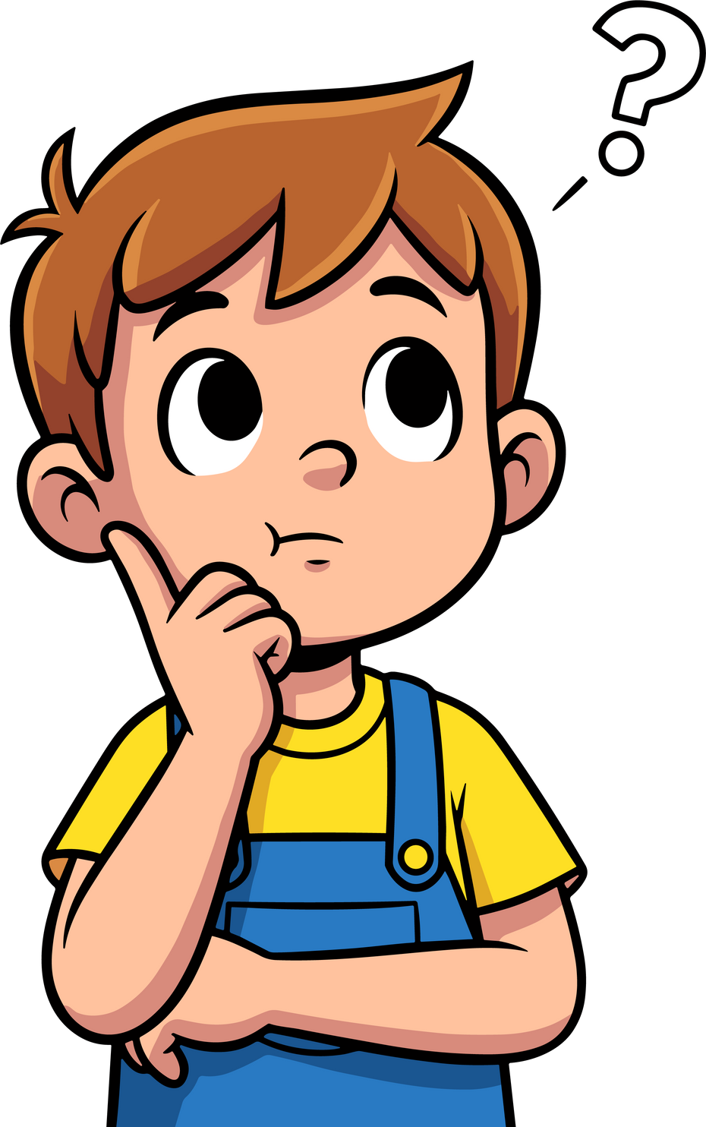
Vậy khi nào ta sử dụng dấu chấm? khi nào sử dụng dấu chấm hỏi?

Slide 26

Ta sử dụng dấu chấm khi kết thúc câu kể. Và dấu chấm hỏi khi dùng để hỏi một việc gì.

Slide 28
Bài học cho gà trống
Hoạ mi, khướu, chích choè tập bay từ sáng đến khuya để tham gia hội khoẻ. Còn gà trống chỉ rong chơi, chẳng tập gì.
Ngày hội đến. Các bạn chim đều bay vút lên ngọn cây cao. Riêng gà trống, tuy cố xoè cánh, cũng chỉ bay lên được ngang đống rơm, rồi rơi bịch xuống.
Từ thuở đó đến giờ, gà trống vẫn đỏ mặt vì ngượng.
THANH UYÊN

Slide 29
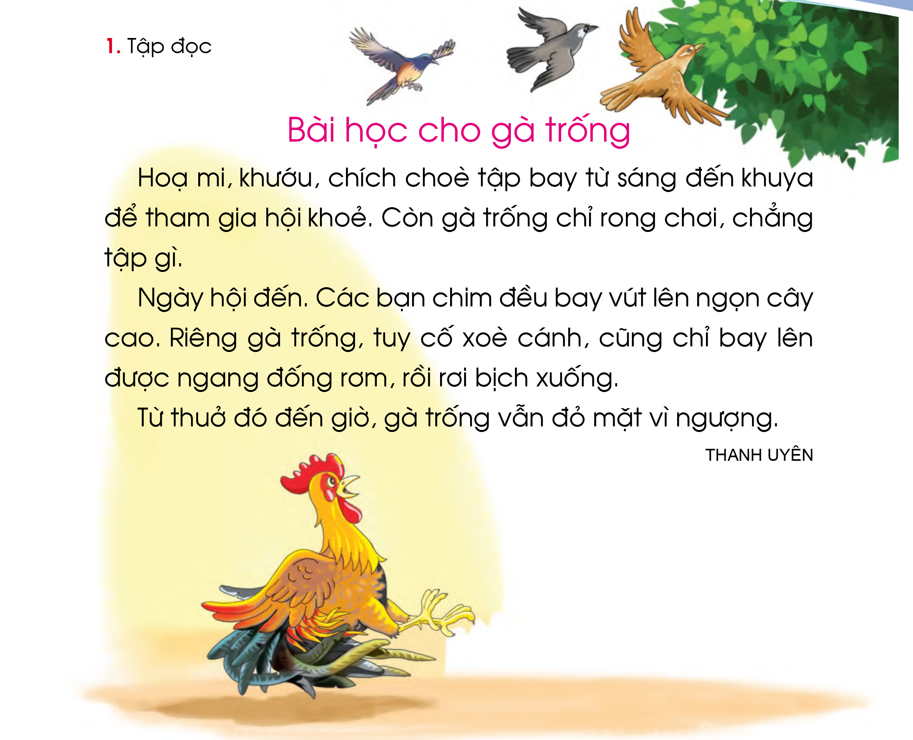

Em quan sát được gì từ bức tranh?

Slide 30
Trong bức tranh có hoạ mi, khướu, chích chèo và gà trống.

Slide 31
Bài học cho gà trống
Hoạ mi, khướu, chích choè tập bay từ sáng đến khuya để tham gia hội khoẻ. Còn gà trống chỉ rong chơi, chẳng tập gì.
Ngày hội đến. Các bạn chim đều bay vút lên ngọn cây cao. Riêng gà trống, tuy cố xoè cánh, cũng chỉ bay lên được ngang đống rơm, rồi rơi bịch xuống.
Từ thuở đó đến giờ, gà trống vẫn đỏ mặt vì ngượng.
THANH UYÊN
(1)
(2)
(3)
(4)
(5)
(6)

Slide 32
Bài học cho gà trống
Hoạ mi, khướu, chích choè tập bay từ sáng đến khuya để tham gia hội khoẻ. Còn gà trống chỉ rong chơi, chẳng tập gì.
Ngày hội đến. Các bạn chim đều bay vút lên ngọn cây cao. Riêng gà trống, tuy cố xoè cánh, cũng chỉ bay lên được ngang đống rơm, rồi rơi bịch xuống.
Từ thuở đó đến giờ, gà trống vẫn đỏ mặt vì ngượng.
THANH UYÊN

Slide 33
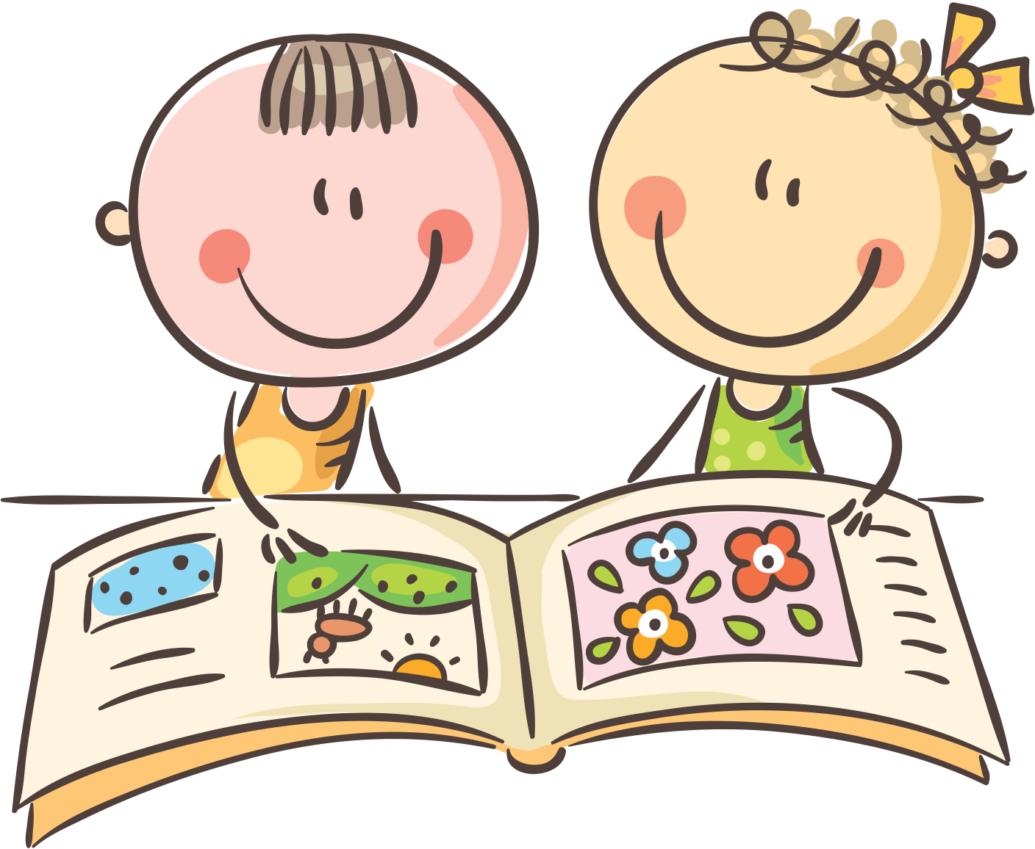
Bài học cho gà trống
Hoạ mi, khướu, chích choè tập bay từ sáng đến khuya để tham gia hội khoẻ. Còn gà trống chỉ rong chơi, chẳng tập gì.
Ngày hội đến. Các bạn chim đều bay vút lên ngọn cây cao. Riêng gà trống, tuy cố xoè cánh, cũng chỉ bay lên được ngang đống rơm, rồi rơi bịch xuống.
Từ thuở đó đến giờ, gà trống vẫn đỏ mặt vì ngượng.
THANH UYÊN

Slide 34
Chọn dấu câu(dấu chấm hoặc dấu chấm hỏi) phù hợp vào ô trống:
a) Vì sao gà trống thua
…
b) Đến bây giờ, gà trống vẫn đỏ mặt
…

Slide 35
Chọn dấu câu (dấu chấm . hoặc dấu chấm hỏi ?) phù hợp vào ô trống:
?
a) Vì sao gà trống thua
…
.
b) Đến bây giờ, gà trống vẫn đỏ mặt
…

Slide 36
Bài học cho gà trống
Hoạ mi, khướu, chích choè tập bay từ sáng đến khuya để tham gia hội khoẻ. Còn gà trống chỉ rong chơi, chẳng tập gì.
Ngày hội đến. Các bạn chim đều bay vút lên ngọn cây cao. Riêng gà trống, tuy cố xoè cánh, cũng chỉ bay lên được ngang đống rơm, rồi rơi bịch xuống.
Từ thuở đó đến giờ, gà trống vẫn đỏ mặt vì ngượng.
Câu 1: Những con chim nào đã chăm chỉ tập bay để tham gia hội khỏe?

Slide 37
Bài học cho gà trống
Hoạ mi, khướu, chích choè tập bay từ sáng đến khuya để tham gia hội khoẻ. Còn gà trống chỉ rong chơi, chẳng tập gì.
Ngày hội đến. Các bạn chim đều bay vút lên ngọn cây cao. Riêng gà trống, tuy cố xoè cánh, cũng chỉ bay lên được ngang đống rơm, rồi rơi bịch xuống.
Từ thuở đó đến giờ, gà trống vẫn đỏ mặt vì ngượng.
Trả lời: Đó là hoạ mi, khướu, chích choè.

Slide 38
Bài học cho gà trống
Hoạ mi, khướu, chích choè tập bay từ sáng đến khuya để tham gia hội khoẻ. Còn gà trống chỉ rong chơi, chẳng tập gì.
Ngày hội đến. Các bạn chim đều bay vút lên ngọn cây cao. Riêng gà trống, tuy cố xoè cánh, cũng chỉ bay lên được ngang đống rơm, rồi rơi bịch xuống.
Từ thuở đó đến giờ, gà trống vẫn đỏ mặt vì ngượng.
Câu 2: Gà trống đã làm gì trong thời gian các bạn chim tập bay?

Slide 39
Bài học cho gà trống
Hoạ mi, khướu, chích choè tập bay từ sáng đến khuya để tham gia hội khoẻ. Còn gà trống chỉ rong chơi, chẳng tập gì.
Ngày hội đến. Các bạn chim đều bay vút lên ngọn cây cao. Riêng gà trống, tuy cố xoè cánh, cũng chỉ bay lên được ngang đống rơm, rồi rơi bịch xuống.
Từ thuở đó đến giờ, gà trống vẫn đỏ mặt vì ngượng.
Trả lời: Gà trống chỉ rong chơi, không tập luyện.

Slide 40
Bài học cho gà trống
Hoạ mi, khướu, chích choè tập bay từ sáng đến khuya để tham gia hội khoẻ. Còn gà trống chỉ rong chơi, chẳng tập gì.
Ngày hội đến. Các bạn chim đều bay vút lên ngọn cây cao. Riêng gà trống, tuy cố xoè cánh, cũng chỉ bay lên được ngang đống rơm, rồi rơi bịch xuống.
Từ thuở đó đến giờ, gà trống vẫn đỏ mặt vì ngượng.
Câu 3: Khi ngày hội đến, các bạn chim bay đến đâu?

Slide 41
Bài học cho gà trống
Hoạ mi, khướu, chích choè tập bay từ sáng đến khuya để tham gia hội khoẻ. Còn gà trống chỉ rong chơi, chẳng tập gì.
Ngày hội đến. Các bạn chim đều bay vút lên ngọn cây cao. Riêng gà trống, tuy cố xoè cánh, cũng chỉ bay lên được ngang đống rơm, rồi rơi bịch xuống.
Từ thuở đó đến giờ, gà trống vẫn đỏ mặt vì ngượng.
Trả lời: Các bạn chim bay vút lên ngọn cây con.

Slide 42
Bài học cho gà trống
Hoạ mi, khướu, chích choè tập bay từ sáng đến khuya để tham gia hội khoẻ. Còn gà trống chỉ rong chơi, chẳng tập gì.
Ngày hội đến. Các bạn chim đều bay vút lên ngọn cây cao. Riêng gà trống, tuy cố xoè cánh, cũng chỉ bay lên được ngang đống rơm, rồi rơi bịch xuống.
Từ thuở đó đến giờ, gà trống vẫn đỏ mặt vì ngượng.
Câu 4: Gà trống bay được như thế nào trong ngày hội?

Slide 43
Bài học cho gà trống
Hoạ mi, khướu, chích choè tập bay từ sáng đến khuya để tham gia hội khoẻ. Còn gà trống chỉ rong chơi, chẳng tập gì.
Ngày hội đến. Các bạn chim đều bay vút lên ngọn cây cao. Riêng gà trống, tuy cố xoè cánh, cũng chỉ bay lên được ngang đống rơm, rồi rơi bịch xuống.
Từ thuở đó đến giờ, gà trống vẫn đỏ mặt vì ngượng.
Trả lời: Gà trống chỉ bay lên được ngang đống rơm rồi rơi xuống.

Slide 44
Bài học cho gà trống
Hoạ mi, khướu, chích choè tập bay từ sáng đến khuya để tham gia hội khoẻ. Còn gà trống chỉ rong chơi, chẳng tập gì.
Ngày hội đến. Các bạn chim đều bay vút lên ngọn cây cao. Riêng gà trống, tuy cố xoè cánh, cũng chỉ bay lên được ngang đống rơm, rồi rơi bịch xuống.
Từ thuở đó đến giờ, gà trống vẫn đỏ mặt vì ngượng.
Câu 5: Vì sao gà trống đỏ mặt tới giờ?

Slide 45
Bài học cho gà trống
Hoạ mi, khướu, chích choè tập bay từ sáng đến khuya để tham gia hội khoẻ. Còn gà trống chỉ rong chơi, chẳng tập gì.
Ngày hội đến. Các bạn chim đều bay vút lên ngọn cây cao. Riêng gà trống, tuy cố xoè cánh, cũng chỉ bay lên được ngang đống rơm, rồi rơi bịch xuống.
Từ thuở đó đến giờ, gà trống vẫn đỏ mặt vì ngượng.
Trả lời: Vì gà trống xấu hổ do không chịu luyện tập.

Slide 46
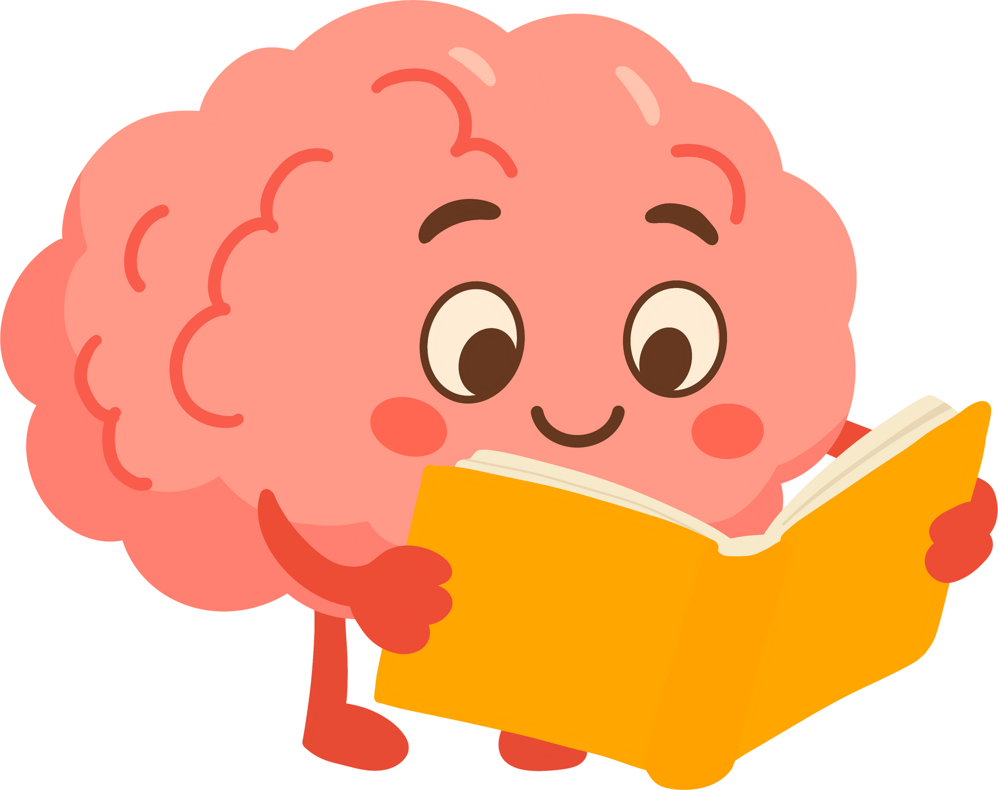
Các bạn học được gì từ câu chuyện trên.

Slide 47

Bài học khuyên chúng ta phải chăm chỉ tập luyện, không lười biếng. Ai siêng năng, cố gắng thì sẽ làm tốt; ai chỉ ham chơi thì sẽ xấu hổ và thất bại.

Slide 48
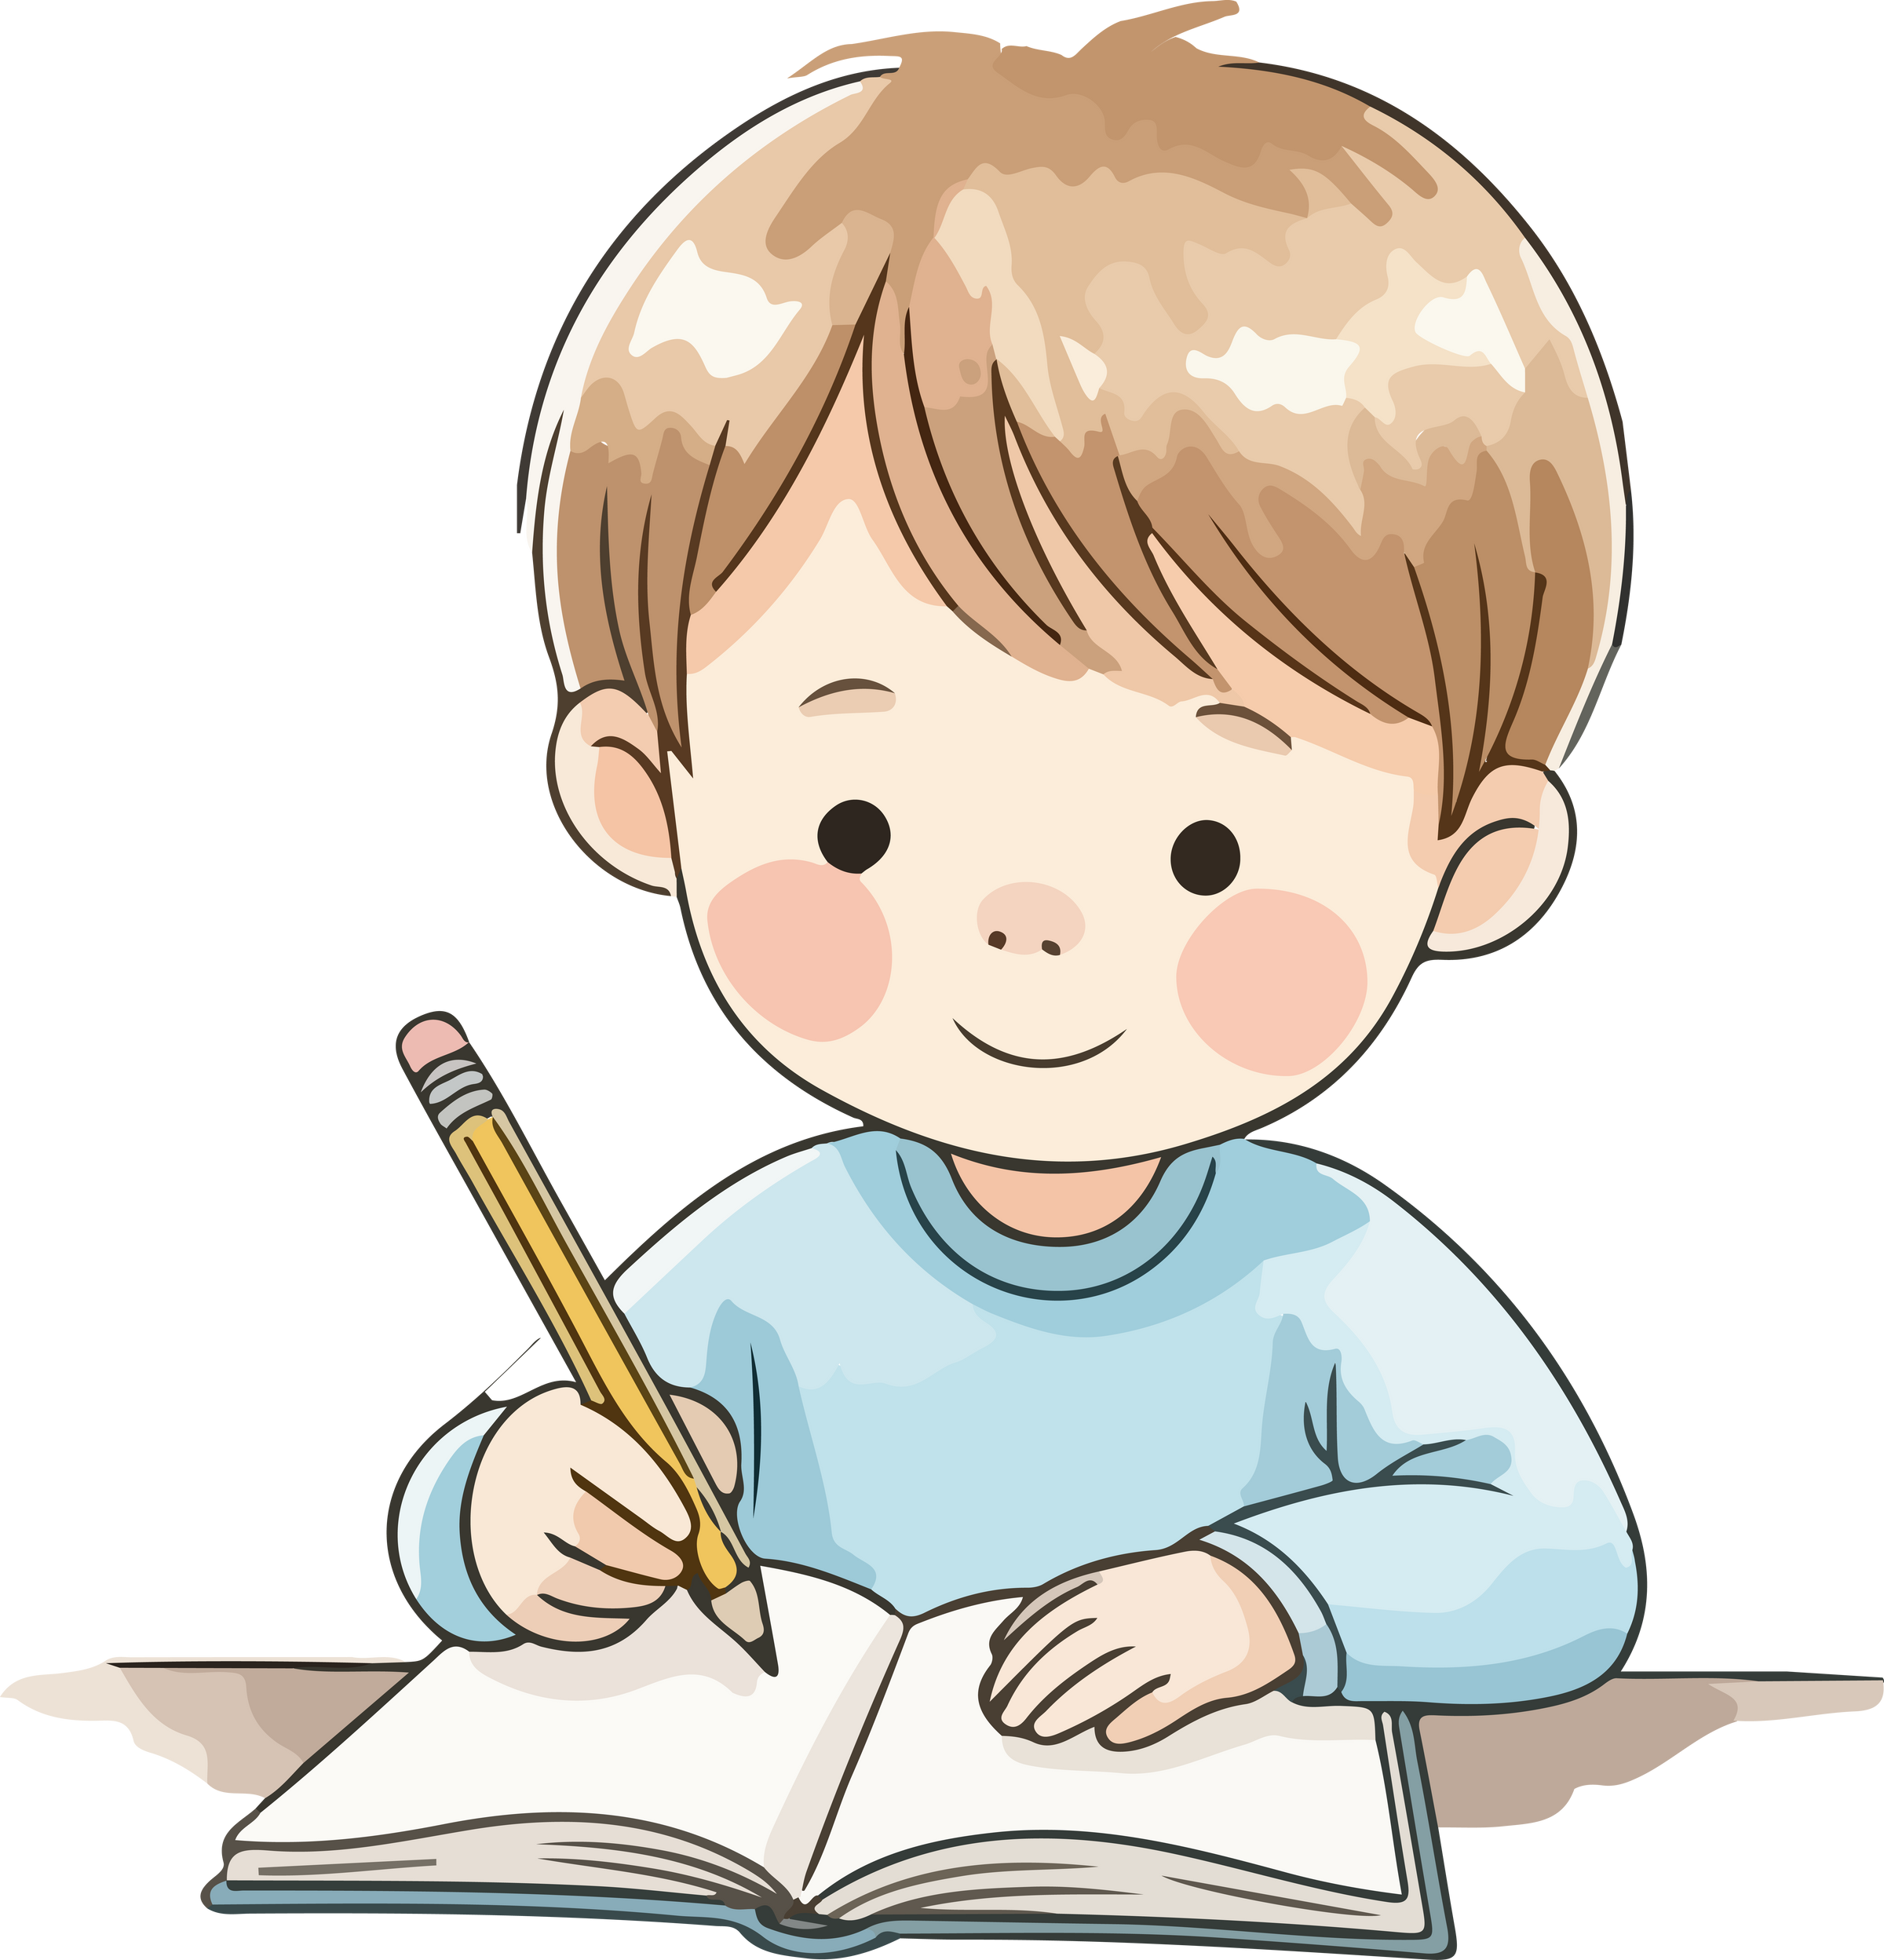
Hoạ mi, khướu, chích choè tập hơn bay từ sáng đến khuya.

Slide 50
Tập đọc lại câu chuyện và chia sẻ câu chuyện trước lớp với các bạn trong lớp.

Slide 51

-Chuẩn bị bài mới: Bài 118: oam và oăm
Chia sẻ bài học với gia đình và người thân.
You Did Amazing!

